Slide 1
Kötüye Kullanılan İlaç ve Madde Analizleri Yapan Laboratuvarların Denetimleri: Üç Yıllık Denetim Sonuçları
Mehmet ŞENEŞ
SBÜ ANKAra SAUM
Tbd toksikoloji ve laboratuvar sempozyumu
odtü mezunları derneği vişnelik tesisleri 3 nisan 2019

Slide 2
Madde
Tanımı: Psikoaktif etkileri nedeniyle kötüye kullanılan veya bağımlılık gibi kullanım bozukluklarına neden olan moleküller
Madde kullanımı;
Biyolojik problemler (deliryum, demans, intoksikasyon, yoksunluk, biyogüvenlik riski, fetal anomali gibi)
Sosyal problemlere (ruhsal, kaza riski, suça eğilim, ekonomik kayıp) neden olur
Ciddi bir halk sağlığı ve güvenliği sorunu
Türk Ceza Kanunu (2004) ile üretim, satış ve kullanımları ülkemizde sınırlanmış veya yasaklanmıştır

Slide 3
Madde kullanımının belirlenmesinde;
Kullanım belirtileri
*Erken dönem madde kullanımını belirlemek zor.
*Ergenlik dönemi ve strese benzer özellikler gösterir, ayırmak zor
*Geçerlilik/güvenilirliği düşük olanlar (yaş, giyim tarzı, arkadaş özellikleri, aile özellikleri, yaşam tarzı vb, kronik entoksikasyon bulguları)
Yüksek olanlar: Akut entoksikasyon ve yoksunluk belirti ve bulguları
Kullanım bulguları
*Kişinin madde etkisinde olduğunu gösteren genellikle sahada uygulanan testler
*Standardizasyon problemleri vardır
Standardize olmayan testler: el çırpma, parmak sayma ve parmak burun testleri
Standardize testler: tek ayak üstünde durma ve yürüme ve dönem testleri
Laboratuvar testleri
Madde kullanımının belirlenmesinde en önemli araç
*Tarama ve doğrulama şeklinde iki basamaklı inceleme ile tanı kesinleşir

Slide 4
Madde analizlerinin kullanım amaçları
 | Madde kullanımı belirlenmesinin amacı
Amaç | Tıbbi amaç (Tanı koymak, tedavi etmek, hastalıkla mücadele) | Adli amaç Suçla mücadele Kanıt elde etmek Suçluyu tespit etmek | Sosyal amaç Bağımlılıkla mücadele Kullananı/bağımlıyı erken tespit etmek, tedaviye yönlendirmek
Uygulama alanı | Klinik toksikoloji | Adli toksikoloji | İş yeri/davranış toksikolojisi
Örnekler | Uyuşturucu koması Bağımlılık tedavisi Ağrı tedavisi | Denetimli serbestlik Motorlu araç sürücüsü Çocuk istismarı, cinsel saldırı, silahlı saldırı vb. | İşyeri çalışan taraması Müsabaka sporcu taraması Okul ergen taraması

Slide 5
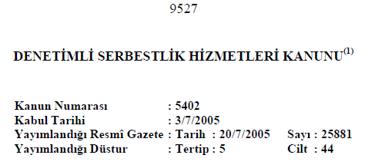
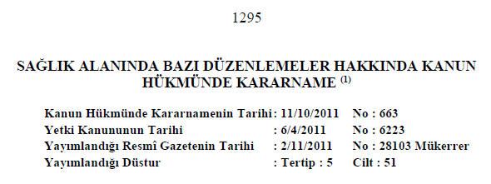
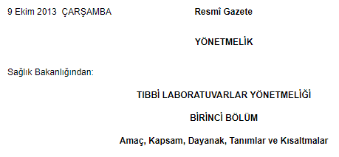
Ülkemizde yasal düzenlemeler ve madde analizleri
Sağlık kuruluşlarında adli ve idari ihtiyaçlara yönelik kalite ve güvenlik gerekliliklerini karşılayan madde analizleri konusunda düzenleme yapma zorunluluğunu doğdu
Ancak bu düzenlemeler 2011 yılında Sağlık Bakanlığı Tıbbi Laboratuvar Hizmetleri Daire Başkanlığı’nın faaliyete geçmesinden sonra yapılmaya başlanmıştır
2013 yılında Tıbbi Laboratuvarlar Yönetmeliği yayımladı.
Madde 12. “yasadışı ve kötüye kullanılan ilaç ve maddelerin analizini yapan tıbbi laboratuvarlar ile alkol ve madde bağımlılığı tedavi merkezlerindeki tıbbi laboratuvarların çalışma usul ve esasları Bakanlıkça belirlenir”

Slide 6
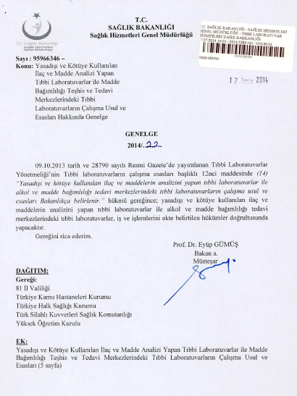
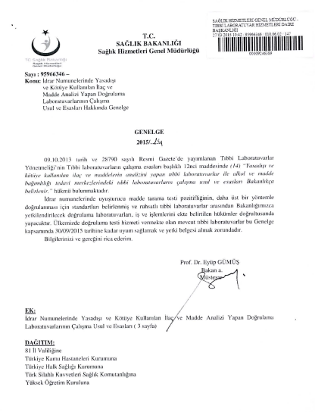
Tıbbi Laboratuvarlar Yönemeliği ve Ulusal Uyuşturucu Eylem Planı’ndaki görevleri nedeniyle Sağlık Bakanlığı iki genelge yayınladı

Slide 7
2014 yılında yayımlanan «Yasadışı ve Kötüye Kullanılan ilaç ve Madde Analizi Yapan Tıbbi Laboratuvarlar ile Madde Bağımlılığı Teşhis ve Tedavi Merkezlerindeki Tıbbi Laboratuvarların Çalışma Usul ve Esasları Hakkında Genelge» ile:
Tıbbi laboratuvarlarda uygulanacak madde tarama analizleri ile ilgili, preanalitik, analitik ve postanalitik kalite gereklilikleri tanımlandı
Bu kalite gerekliliklerinin hem kuruluş ve yetkilendirme aşamasında (ruhsat verirken), hem de izlemde (denetimlerde) kontrol edileceği bildirildi
Bu gereklilikler çerçevesinde de 2014’den beri AMATEM, ÇEMATEM ve denetimli serbestlik polikliniklerine hizmet veren tarama laboratuvarları yıllık olarak denetlenmektedir

Slide 8
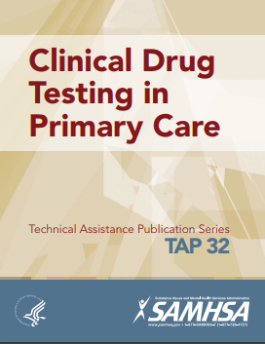
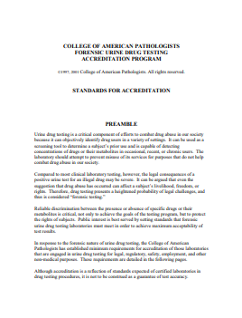
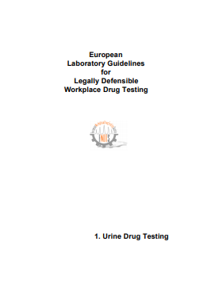
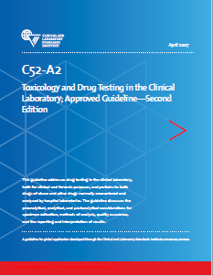
Amaca yönelik doğru ve güvenilir madde analizleri ancak analiz kapsamı ve kalite gerekliliklerinin iyi anlaşılması ile sağlanır Bunun için çeşitli uluslar arası kılavuzlar var

Slide 9
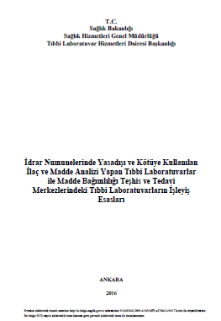
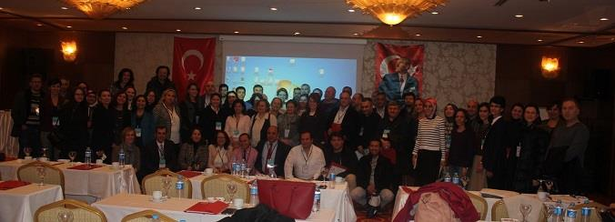
Sağlık Bakanlığı «Yasadışı ve Kötüye Kullanılan Madde Testleri Çalışma Grubu»
Bu amaçla kullanlan uluslararası kılavuzlardan yola çıkarak hazırlanan «İdrar Numunelerinde Yasadışı ve Kötüye Kullanılan İlaç ve Madde Analizi Yapan Tıbbi Laboratuvarlar ile Madde Bağımlılığı Teşhis ve Tedavi Merkezlerindeki Tıbbi Laboratuvarların İşleyiş Esasları» 2016 yılında yayımladı
5.12 2016 tarihinde Ankara’da 100 biyokimya uzmanına madde testlerinin iş akışı ve toplam laboratuvar süreci konusunda eğitim verildi

Slide 10
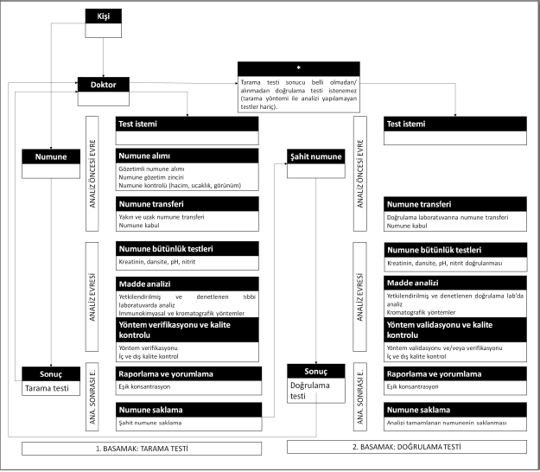
Tıbbi laboratuvar madde analiz işleyişi

Slide 11
Prepreanalitik evre: Test istemi
Kişiyi klinik olarak değerlendiren hekim istemi yapar
Klinisyen kişinin kullanım hikayesine göre tek veya panel madde analizi istemi yapabilir
Tarama test sonucu olmadan doğrulama testi istenemez
Tarama yöntemi ile analizi olmayan testler hariç
Çekirdek madde paneli:
Amfetaminler
Kokain
Esrar
Opiatlar
Benzodiazepinler
Genişletilmiş madde paneli:
(Bölgesel ihtiyaçlara göre)
Barbituratlar
Sentetik kannabinoidler
Semi-sentetik /sentetik opiatlar
Daha da genişletilmiş madde paneli:
(yutdışından gelen turist, göçmen, okuyan öğrenciler)
Fensiklidin
Metadon
LSD

Slide 12
Preanalitik evre: Numune türü: İdrar
Özellik | Avantaj | Dezavantaj
Temel özellikler | Madde ve/veya metabolitleri idrarla atıldığı için yüksek ölçülebilirlik Analiz yöntemleri iyi araştırılmıştır | Plazma konsantrasyonu ile korelasyon problemi Doz bilgisi vermez
Numune alma | Kolay, non-invaziv, miktar açısından yeterli | Hileye açık. Özellikle denetimli serbestlik için yapılan analizlerde kişi negatif çıkması için uğraşabilir Doğrudan gözetim, özel düzenlenmiş tuvalet ihtiyacı
Saptama penceresi | - | Orta uzunlukta

Slide 13
NUMUNE HİLELERİ
Numune seyreltme
İdrara dışardan sıvı ilave edilmesi
Diüretik kullanma
Aşırı sıvı alma
Atılımı artırmak için madde kullanmak
Numune değiştirme
Başkasının idrarını verme
Kendi temiz idrarını verme
Sahte idrar kullanma
Bir hayvandan alınan idrar
Numuneye müdahale
Dışardan idrara kimyasal ilave edilmesi
Analizi etkilemek için kişinin dışardan alması
Sonuç değiştirme
Yetkili kişi müdahalesi
Yetkisiz kişi müdahalesi
Başka birinden numune alınması

Slide 14
Preanalitik evre
Kimlik doğrulama
Fotoğraflı kimlik belgesi (uygun değilse ilk basamakta numune verme işlemi sonlandırılır
Numune kimliklendirilmesi (numune etiketi ile kimlik bilgilerinin eşleştirilmesi)
Tuvalet hazırlanır. Gözetim altında numune verir
Numune kabul-ret
Numune kimlik doğrulaması yapılır
Numune transferi
Uzak transfer için numuneler güvenlikli (kilitli/mühürlü) numune çantaları ile laboratuvara transfer edilir
Gözetimli numune alma
Bilgi verilir, sorular yanıtlanır, onam alınır. Kişi hazırlanır; üstü aranır,
4 dk içinde sıcaklık ölçülür, kayıt altına alınır. Kabul-ret kriterlerine göre numune uygunsa analiz için kabul edilir, değilse gerekçeleri ile reddedilir. Yeni numune istenir

Slide 15
Gözetim görevlisi
Numune verirken gözetimi, gözetim görevlisi yapar
İdeal olanı cinsiyetçe uygun iki gözetim görevlisi (birbirlerinin tanığı ve koruyucusu olurlar)
Görev tarihleri konusunda önceden bilgilendirme yapılmaz
Düzenek açısından önce üst araması yapılmalı
Gözetim iyi aydınlatılmış, gerekirse düzeneklerle (ayna vb) kolaylaştırılmış ortamda doğrudan yapılmalıdır
İdrarın kişinin vücudundan çıkıp numune kabına dolduğu görülmelidir
Gözetimsiz numune alma:
Test istemi yapan hekimin kararına bağlı olarak (özellikle tıbbi amaçlı istemlerde) alınabilir
Bu durumda analiz sonucu adli ve idari amaçlarla kullanılamaz
Gözetim Zinciri Formu’nda not olarak belirtilmelidir.

Slide 16
Analitik süreç
Cihaz ve donanımların ait oldukları standartlara uygun bakım ve kalibrasyonlarının yapılıp yapılmadığı ve kayıtları kontrol edilir
İç kalite kontrol ve dış kalite değerlendirme zorunlu. Kayıtları kontrol edilir
İKK’de pozitif ve negatif kalite kontrol materyallerinin seviyesi kesim konsantrasyonun ± %25 sınırlarında olmalıdır
Uygun DKD programının olmaması durumunda yılda 3 kez bir başka laboratuvar ile sonuçlar karşılaştırılmalıdır
Tıbbi laboratuvar yönetmeliğine göre iç KK ve DKD kayıtları 5 yıl, kalibrasyon kayıtları 1 yıl saklanmalıdır

Slide 17
Postanalitik süreç
Şahit numuneler uygun koşullarda (<-15 ºC’da), anahtarın görevli personelde olduğu kilitli derin dondurucularda en az 6 ay saklanmalıdır.
Sonuç verme süreleri tanımlanmalı, test rehberinde yayımlanmalı
Sonuçlar tıbbi laboratuvar uzmanı tarafından onaylanmalı
Sonuçlara sadece testi isteyen hekim tarafından erişim sağlanmalı, HBYS/LBYS üzerinden diğer personelin sonuçlara ulaşımı engellenmeli
Kişi veya yakınlarına sonuçlar yazılı veya sözlü bildirilmemeli

Slide 18
Doğrulama laboratuvarına numune gönderilmesi
Klinisyenin uygun görmesi veya adli makamlardan gelen talep doğrultusunda doğrulama testi yapılır
Doğrulama testi talep formu çift doldurulur (biri laboratuvarda saklanır, diğeri numune ile birlikte gönderilir)
Şahit numune güvenli/kilitli transfer kaplarına konularak uygun koşullarda transferi sağlanır
Kapların, doğrulama laboratuvarında numune kabul edilmeden önce açılması halinde, tespit edilebilen bir güvenlik önlemine sahip olması gerekir
Doğrulama laboratuvarına gelen numuneler, numune kabul/ret kriterlerine göre değerlendirilerek kayıt altına alınır.
Reddedilecekse numuneyi gönderen kuruma gerekçeleri ile bildirilir.

Slide 19
Yönetmelik kapsamda laboratuvarların kalite ve güvenlik gereklilikleri ile ilgili denetimler başlatıldı ;
13.10.2014-14.11.2014 tarihleri arasında durum tespiti yapıldı
19 ilde 40 sağlık kuruluşu (35’inde laboratuvar mevcut)
Sonraki denetimlerde amaç, güvenilir madde test sonuçları için analiz yapan laboratuvarlarda kalitenin iyileştirilmesi ve standardizasyonun sağlanmasıydı
30.11.2015-24.12.2015 tarihleri arasında ilk denetim
41 ilde 66 sağlık kuruluşu (61’inde laboratuvar mevcut)
12.12.2016-06.01.2017 tarihleri arasında ikinci denetim
66 ilde 99 sağlık kuruluşu (94’ünde laboratuvar mevcut)
12.11.2018 ile 07.12.2018 (yeni denetim)
78 ilde 139 sağlık kuruluşu denetlendi

Slide 20
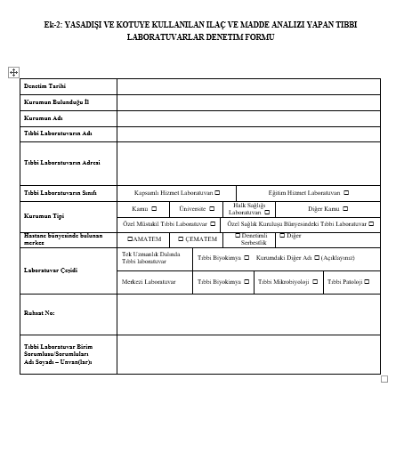
Denetim formu;
Soru bölümleri | Çoktan seçmeli sorular | Açık uçlu sorular | Toplam
Kurum bilgileri |  | 15 | 15
I. Bölüm Masa başında sorulacak sorular | 2 | 7 | 9
2. Bölüm: Preanalitik süreç | 14 | - | 14
3. Bölüm: Analitik süreç | 12 | - | 12
4. Bölüm: Postanalitik süreç | 6 | - | 6
5. Bölüm: Doğrulama laboratuvarına numune transferi | 8 | 1 | 9
6. Bölüm: Genel laboratuvar kriterleri | 25 | - | 25
Toplam | 67 | 23 | 90

Slide 21
Denetim prosedürü:
Masa başı soruları laboratuvar ofis bölümlerinde
Diğer sorular numune alma, numune kabul ve madde analizlerinin gerçekleştirildiği laboratuvar ortamında, yerinde gerçekleştirildi
Rutin uygulamalar gözlemsel değerlendirildi
Yazılı dökümanlar
Kayıtlar
Çıktılar incelendi
Klinisyenler ile görüşüldü
Çapraz kontroller farklı laboratuvar çalışanları ve madde kullanıcıları ile gerçekleştirildi
Denetimden sonra denetim ekibi üyeleri ve denetlenen laboratuvar sorumlu uzmanı denetim formlarını imzaladı
Orijinal form Sağlık Bakanlığı Kötüye Kullanılan Madde Testleri Çalışma Grubu sekreterliğine gönderilirken bir örneği laboratuvar uzmanında bırakıldı

Slide 22
Denetçiler:
TC Sağlık Bakanlığı tarafından görevlendirilen 3 denetçi;
Tıbbi Biyokimya Uzmanı
Yerel Sağlık Müdürlüğü tarafından görevlendirilen 2 memur
2014’de 7,
2015’de 12,
2016’da 19
2018’de 23 yeni denetim ekibi

Slide 23
Laboratuvar performansı ve uygunsuzlukların değerlendirilmesi
Laboratuvarların performansları denetim formundaki sorularla uyumlarına bakılarak gerçekleştirildi
Uygun ve uygun değil seçmeli sorular üzerinden puanlama gerçekleştirildi. Eğer cevap uygunsa 1 puan, değilse 0 puan olarak değerlendi
Bazı sorular (açık uçlu) değerlendirmede puanlanmadı, çünkü bunlar mevzuat ile uyum için değil sadece laboratuvar süreçleri hakkında sorulan sorulardı
Her laboratuvarın performansı toplam puan üzerinden değerlendirildi
Genelgeye uygunluk açısından bir performans/uygunsuzluk sınırı belirlendi (Toplam puanın 2/3’si)
Bu puanın üstünde olan laboratuvarlar genelgeye uygun ve altında olan laboratuvarlar uygunsuzluklara sahip olarak değerlendirildi.
Bu sınırın altında toplam puan alan laboratuvarlara, aynı yılda uygun düzeltici faaliyetler ile çözülmesi gereken uygunsuzluklar resmi yazı ile bildirildi.

Slide 24
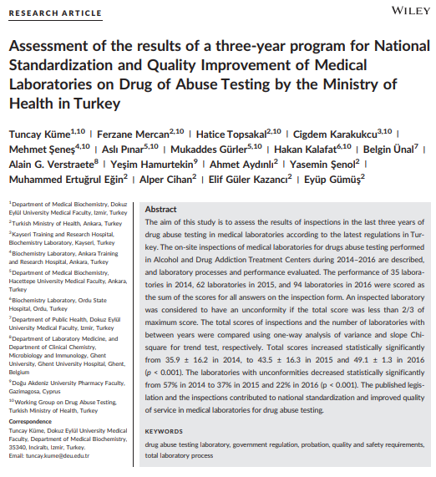
Üç yıllık değerlendirme sonuçları
Bu çalışma ile;
Madde analizi yapan tıbbi laboratuvarların üç yıllık denetim sonuçlarına göre kalite ve güvenlik gereksinimlerinin değerlendirilmesi amaçlanmıştır

Slide 25
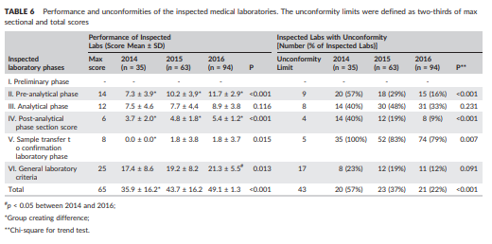
Denetlenen laboratuvarların performans ve uygunsuzlukları

Slide 26
Sonuç olarak;
Madde analizleri, denetimli serbestlik kliniklerinin yanında, ileride, iş yerlerinde, okullarda veya diğer alanlarda yaygınlaşacak ve uyuşturucu madde ile mücadelede daha etkili bir savaş sağlayacaktır
Laboratuvar uzmanları ;
Madde analizleri ile ilgili mevzuat düzenlemelerinde belirtilen kalite ve güvenlik gerekliliklerini iyi anlamalı ve uygulamalıdır
Mevzuata göre yapılan denetimler madde analizi yapan laboratuvarların geliştirilmesi için önemli fayda sağlamıştır
Doğrulama laboratuvarlarının sayısının artırılması yasadışı ve kötüye kullanılan maddelere mücadelede laboratuvarların katkısını arttıracaktır

Slide 27
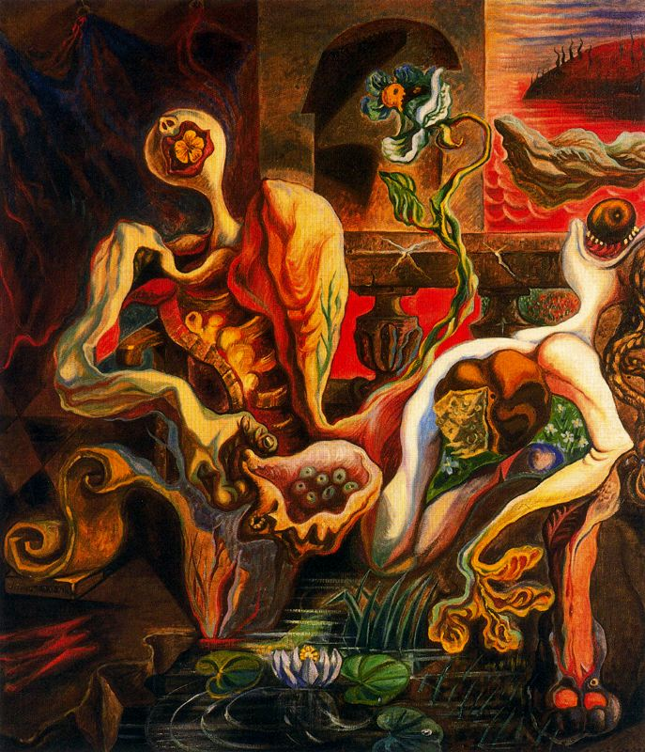
TEŞEKKÜRLER KATKILAR… SORULAR???
André Masson (1896 – 1987)

